Slide 1

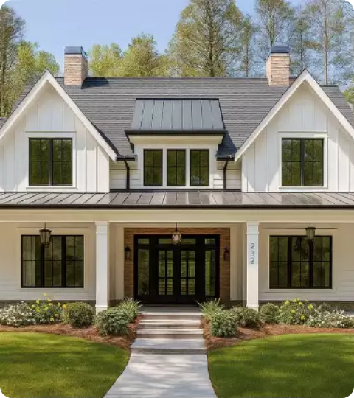
PITCH DECK GỌI VỐN
• 20 PHÚT THUYẾT TRÌNH
Smart-Home
Nền tảng đấu giá bất động sản trực tuyến minh bạch
Kết nối trực tiếp chủ nhà, người mua và môi giới. Chuẩn hóa quy trình giao dịch bằng công nghệ thời gian thực.
ĐẠI DIỆN DỰ ÁN
GIAI ĐOẠN GỌI VỐN
Đội ngũ Sáng lập Smart-Home
Vòng Hạt Giống (Seed Round)

Slide 2
THÁCH THỨC THỊ TRƯỜNG
Thị trường BĐS truyền thống lãng phí 16 giờ tra cứu mỗi ngày và 3.5% chi phí trung gian
16 GIỜ
3.5%
72%
Tra cứu giá cước thủ công
Chi phí hoa hồng chênh lệch
Giao dịch bị kéo dài
Tốn thời gian xác minh pháp lý và hoa hồng từng căn nhà.
Thiếu minh bạch tỷ lệ cắt hoa hồng giữa các tầng môi giới.
Người mua thiếu công cụ so sánh giá thực tế theo thời gian thực.

Slide 3



GIẢI PHÁP ĐỘT PHÁ
Smart-Home tự động hóa 100% quy trình đấu giá và minh bạch hóa hoa hồng môi giới
Đấu giá thời gian thực
Đặt giá minh bạch với độ trễ dưới 100ms.
CÔNG THỨC CHUẨN HÓA EXCEL
=IFERROR(VLOOKUP(TRIM(MaMG), BangMoiGioi, 3, FALSE), 0)
Tự động tính hoa hồng
Tra cứu VLOOKUP chính xác theo mã môi giới.
Loại bỏ hoàn toàn lỗi gộp ô (Merge Cell), cố định vùng dữ liệu bằng dấu $ để tính toán tự động cho 10,000+ bất động sản.
Xác thực pháp lý eKYC
Đảm bảo hồ sơ nhà đất đúng quy định 100%.

Slide 4
QUY MÔ THỊ TRƯỜNG
Thị trường địa ốc đô thị đạt 12 tỷ USD với tốc độ tăng trưởng hàng năm 15%
TAM (TỔNG THỊ TRƯỜNG)
SAM (THỊ TRƯỜNG KHẢ DỤNG)
SOM (MỤC TIÊU 3 NĂM)
CAGR (TĂNG TRƯỞNG)
$12.0B
$2.4B
$120M
15.2%
Tổng giao dịch BĐS đô thị tại Việt Nam.
Phân khúc nhà phố và căn hộ chung cư.
Chiếm 5% thị phần giao dịch trực tuyến.
Tốc độ tăng trưởng PropTech hàng năm.

Slide 5


MÔ HÌNH KINH DOANH
Mô hình thu phí kép từ 1% phí sàn giao dịch và dịch vụ thẩm định pháp lý
Phí thành công phiên đấu (1.0%)
Phí thẩm định & Đặt cọc Escrow
Thu từ bên bán khi giao dịch chốt thành công trên hệ thống.
Gói dịch vụ kiểm tra pháp lý và lưu giữ tiền cọc an toàn.
Doanh thu dự kiến: $1.2M / năm
Doanh thu dự kiến: $450K / năm

Slide 6

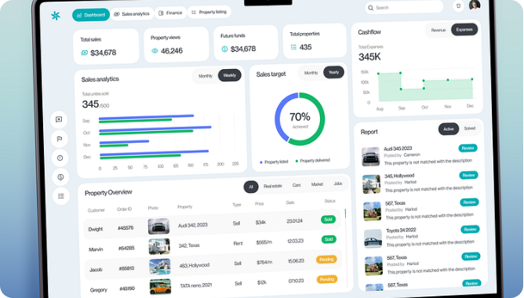
SẢN PHẨM & CÔNG NGHỆ
Nền tảng MVP đã hoàn thành chạy thử nghiệm với tốc độ phản hồi dưới 100ms
Dashboard Môi Giới
Tra cứu tự động hoa hồng và quản lý nguồn hàng nhanh chóng.
Đấu Giá Trực Tiếp
Bảo mật thông tin người đặt giá với khớp lệnh tự động.
Báo Cáo KPI Thời Gian Thực
Xuất dữ liệu thị trường và lịch sử giá minh bạch.

Slide 7
KẾT QUẢ THỬ NGHIỆM (TRACTION)
Đạt 1,200 giao dịch thử nghiệm thành công với doanh thu 150,000 USD trong 6 tháng
1,200+
$150K
4.8 / 5
Giao dịch thành công
Doanh thu phí dịch vụ
Đánh giá từ môi giới
Khớp lệnh đấu giá trong vòng 6 tháng qua.
Thu nhập từ phí sàn và dịch vụ thẩm định.
Hơn 500 môi giới hoạt động thường xuyên.

Slide 8
KẾ HOẠCH PHÁT TRIỂN
Lộ trình 3 năm chiếm 5% thị phần giao dịch bất động sản trực tuyến
NĂM 1 (2026)
NĂM 2 (2027)
NĂM 3 (2028)
Phủ sóng TP.HCM & Hà Nội
Mở rộng Đà Nẵng & Bình Dương
Chiếm 5% thị phần toàn quốc
Hoàn thiện hệ thống VLOOKUP tự động và mở rộng 3,000 môi giới.
Đạt mốc 50,000 giao dịch/năm và chuẩn bị IPO khu vực.
Tích hợp AI dự đoán giá sàn và hợp đồng thông minh Blockchain.

Slide 9



ĐỘI NGŨ SÁNG LẬP
Đội ngũ kết hợp 10 năm kinh nghiệm Kỹ thuật phần mềm và Bất động sản
CEO & Founder
Head of Operations
CTO
Chuyên gia Kỹ thuật Phần mềm
Quản lý Vận hành Địa ốc
Kiến trúc sư Hệ thống
8 năm kinh nghiệm xây dựng nền tảng dữ liệu lớn.
10 năm điều hành mạng lưới môi giới nhà đất.
Chuyên gia hệ thống đấu giá thời gian thực.

Slide 10
KÊU GỌI ĐẦU TƯ SEED ROUND
Kêu gọi 500,000 USD cho 15% cổ phần để mở rộng quy mô hệ thống
Đồng hành cùng Smart-Home định hình lại tương lai giao dịch bất động sản tại Việt Nam.
MỤC TIÊU GỌI VỐN
CỔ PHẦN PHÁT HÀNH
ĐỊNH GIÁ PRE-MONEY
$500,000
15.0%
$2.83M
contact@smarthome-proptech.vn
(+84) 098 765 4321
www.smarthome-proptech.vn

